Slide 1
ИСТОРИЈА 7.РАЗРЕД
СРЕДЊОВЈЕКОВНА КУЛТУРА КОД СРБА
Миран Пељић, ЈУ Основна школа „Вук Караџић“ Теслић

Slide 2
КУЛТУРНА ПОДРУЧЈА
Културна подручја – Култура Јужних Словена у средњем вијеку има изразито вјерско обиљежје. Срби, али и Бугари и Македонски Словени били су под утицајем Византије и православне цркве.Са друге стране, словеначке и хрватске земље, као и цијело приморје били су под утицајем католичке цркве и примали културне тековине са Запада.Тако су током средњег вијека на Балкану створена два културна подрчја – источно и западно. Разлике су се све више продубљивале послије 1054.године, када је дошло до коначног расцјепа између источне и западне цркве.Средњовјековну босанску државу затварали су тешко проходни планински кланци.
У Босни је настајала и развијала се особена култура дуго времена под окриљем „цркве босанске“.

Slide 3
ЈЕЗИК И ПИСМО
ЈЕЗИК И ПИСМО – Писмо је најзначајнија културна тековина Јужних Словена у раном средњм вијеку.У вријеме мисионарског дјеловања Константина (Ћирила) који је саставио ГЛАГОЉИЦУ, прву словенску азбуку и Методија као и њихових ученика Климента и Наума, Словени су добили своја прва писма.Они су подизали школе и манастире.Климент је саставио нову,једноставнију азбуку ЋИРИЛИЦУ, коју су као практичније писмо прихватили многи словенски народи. Ако се писало на народном, словенском језику, у западним крајевима употребљавале су се глагољица и латиница, а у источним крајевима и међу Србима ћирилица.

Slide 4
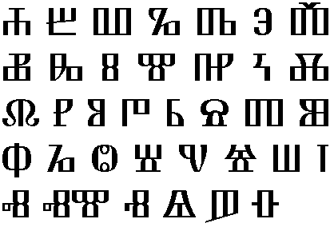
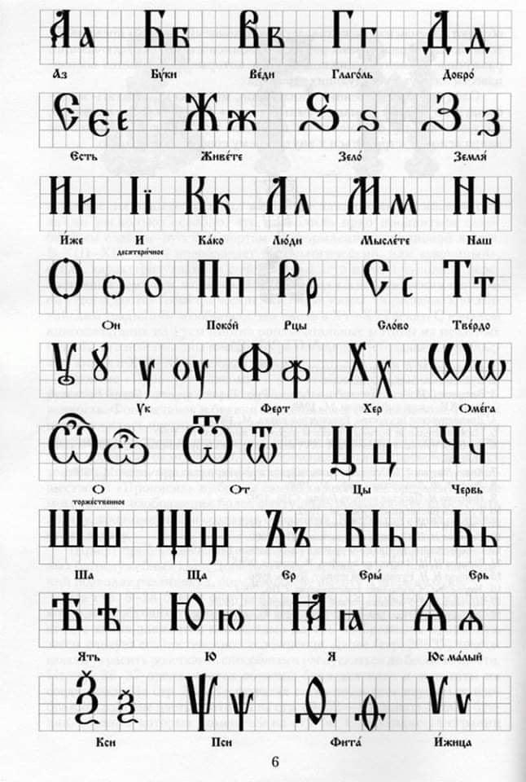
СЛОВЕНСКА ПИСМА
Ћирилица
Глагољица

Slide 5
КЊИЖЕВНОСТ И ПРАВНИ СПОМЕНИЦИ
Књижевност – Књижевна дјелатност почела је преводилачким радом. Преводило се са грчког и латинског језика.Временом се појављују и оригинална књижевна дјела, као што су животописи (житија) српских владара и црквених старјешина. Прва житија посвећена су оснивачу српске државе, Стефану Немањи. Животописи, заједно са родословима и љетописима, уздижу и славе династију Немањића.У историјска дјела тога времена убраја се и „Љетопис попа Дукљанина“ ( XII вијек).На пољском језику сачувало се дјело „Јањичареве успомене“, које је написао Константин Михаиловић из Острвице.

Slide 6
ДУШАНОВ ЗАКОНИК
Правни споменици – Душанов законик је наш најзначајнији правни споменик који је настао у средњем вијеку. Донијет је на Државном сабору у Скопљу 1349. године, а допуњен на Државном сабору у Серу 1354. године. Садржи око 200 чланова написаних на народном, старосрпском језику, што га чини јединственим, јер су се правни споменици до тада у Европи издавани на латинском језику. Поред домаћег феудалног и обичајног права, у Душанов законик унијети су многи чланови из византијског права. Исто тако, дио чланова преузет је из уговора који су српски владари склапали и са другим државама.

Slide 7
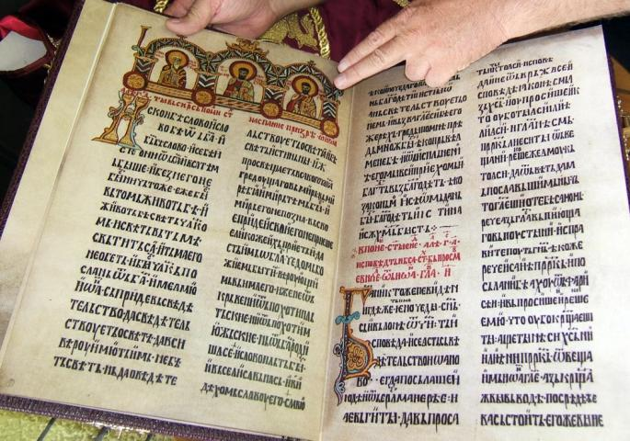
Мирослављево јеванђеље, један од најзначајнијих споменика културе код Срба.Намијењено је хумском кнезу Мирославу. Веома лијепим и крупним словима исписано је на кожи (пергаменту).

Slide 8
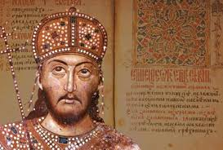
У уџбенику на стр. 126. и 127. прочитати неки од чланова Душановог законика.

Slide 9
УМЈЕТНОСТ
Умјетност- Сачувано је доста грађевинских споменика из доба касног феудализма. Многе градове у приморју и унутрашњости и данас опасују бедеми из средњег вијека. Грађевински споменици у источном културном подручју носе обиљежје „византијског стила“. Унутрашњи зидови у црквама источног подручја украшени су фрескама. На свјежем малтеру сликари су најчешће живописали призоре из библијских прича и портрете историјских личности-владара и великаша који су подизали задужбине. Осим на фрескама, сликарска дјела сачувана су на иконама и на листовима рукописних књига (минијатуре).Сачувани су и многобројни надгробни споменици, исклесани од великих камених блокова.Ти надгробни споменици називају се СТЕЋЦИ.

Slide 10
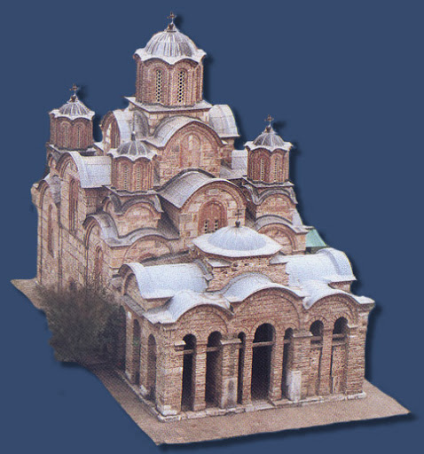
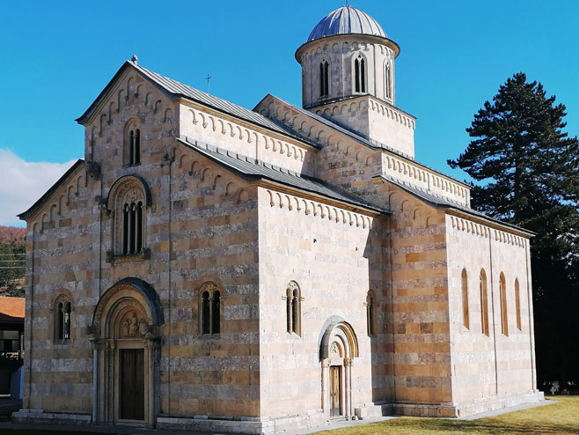
АРХИТЕКТУРА
Манастир Грачаница,у византијском стилу. Црква у основи има равнокраки крст, са пет купола. Задужбина краља Милутина.
Манстир Високи Дечани,задужбина краља Стефана Дечанског.

Slide 11
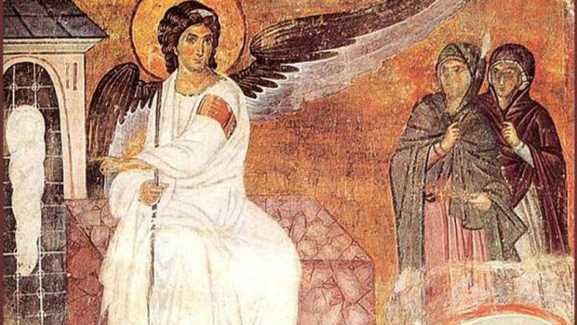
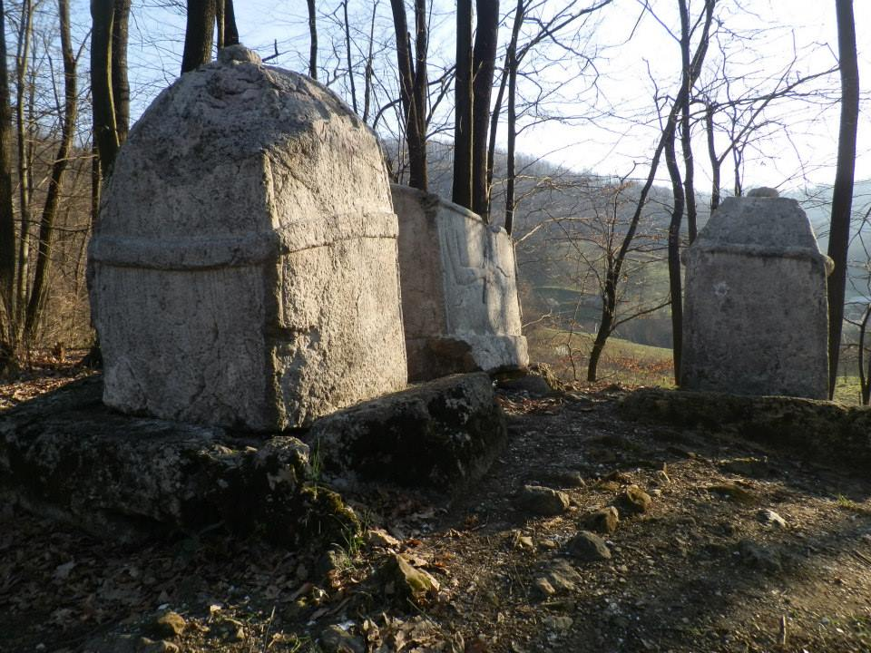
Фреска „Бели анђео“ у манастиру Милешава
Стећци „Војводе Момчила“ у околини Теслића

Slide 12
ХВАЛА НА ПАЖЊИ

